Slide 1






CHÀO MỪNG CÁC EM ĐẾN VỚI TIẾT
Đạo đức
LỚP 1

Slide 2

Chủ đề 8:
PHÒNG, TRÁNH TAI NẠN,
THƯƠNG TÍCH
Bài 26:
PHÒNG, TRÁNH BỎNG

Slide 3


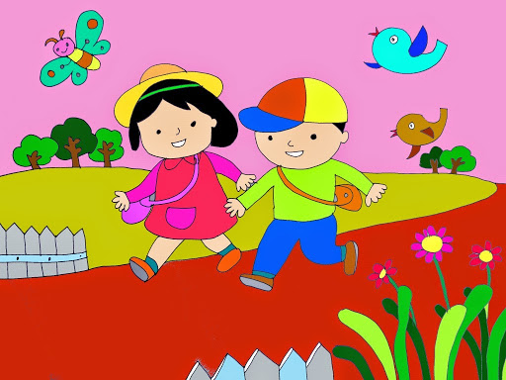


Khởi động
Em cùng các bạn hát bài “Lính cứu hỏa”
Sáng tác: Nguyễn Tiến Hưng

Slide 4
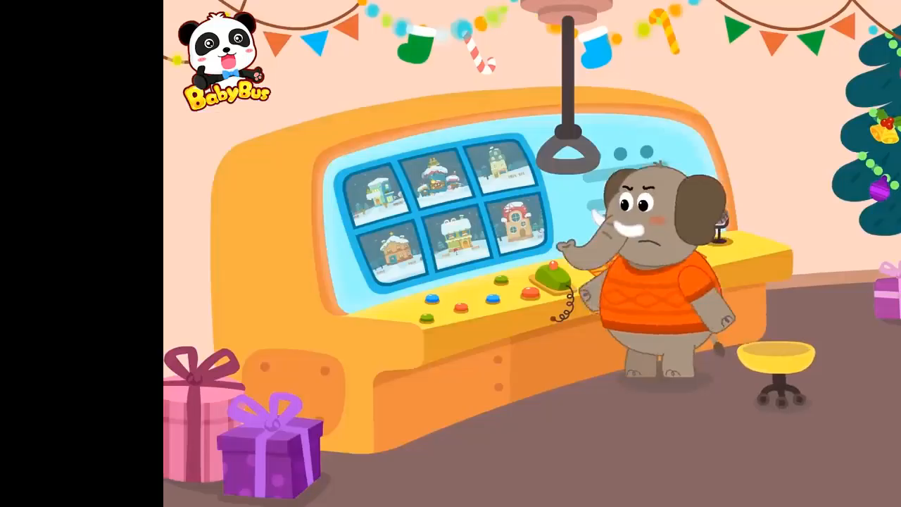

Slide 5

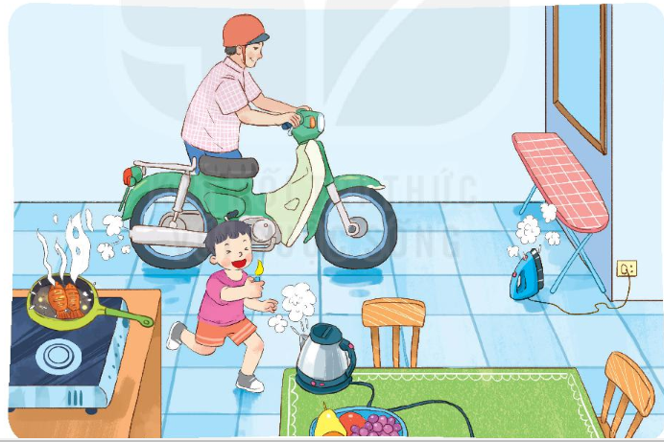
Em hãy chỉ ra những nguyên nhân có thể gây bỏng và hậu quả của nó??

Slide 6

Em sẽ làm gì để phòng, tránh bỏng?

Slide 7
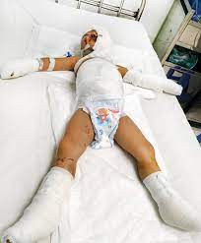
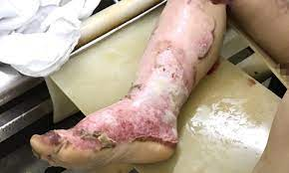
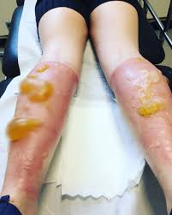

Slide 8


Slide 9

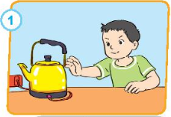
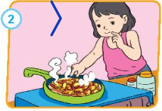
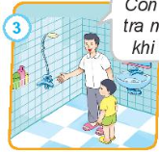
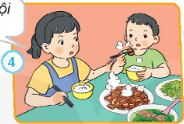
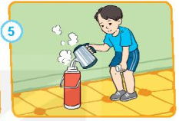
Việc nào nên làm? Việc nào không nên làm? Vì sao?
Con nhớ kiểm tra nước trước khi tắm nhé!
Em thổi cho nguội rồi hãy ăn nhé!
Hãy chia sẻ với bạn cách em phòng, tránh bị bỏng.

Slide 10
Việc nào nên làm? Việc nào không nên làm? Vì sao?

Slide 11
Việc nào nên làm? Việc nào không nên làm? Vì sao?

Slide 12
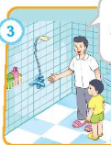
Việc nào nên làm? Việc nào không nên làm? Vì sao?
Con nhớ kiểm tra nước trước khi tắm nhé!

Slide 13
Việc nào nên làm? Việc nào không nên làm? Vì sao?
Em thổi cho nguội rồi hãy ăn nhé!

Slide 14
Việc nào nên làm? Việc nào không nên làm? Vì sao?
Con nhớ kiểm tra nước trước khi tắm nhé!
Em thổi cho nguội rồi hãy ăn nhé!
Hãy chia sẻ với bạn cách em phòng, tránh bị bỏng?

Slide 15
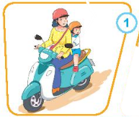
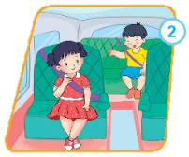
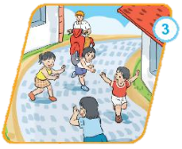
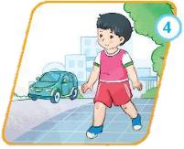
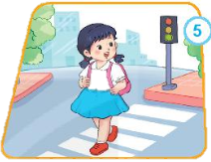
Hành vi nào an toàn? Hành vi nào không an toàn? Vì sao?
Em sẽ làm gì
để phòng, tránh
tai nạn giao thông?

Slide 16
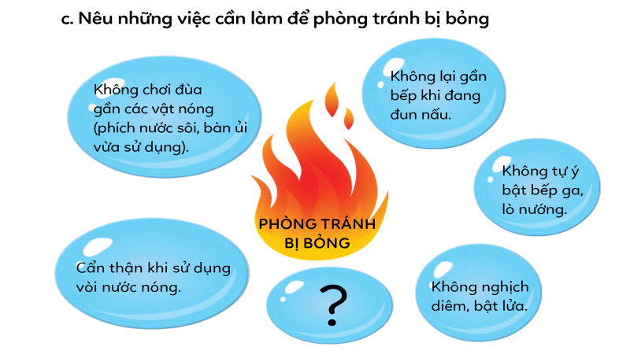
Chia sẻ cách em phòng, tránh bỏng?

Slide 17
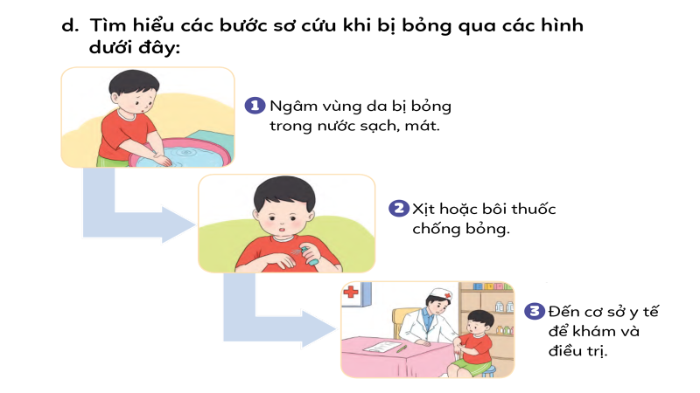

Slide 18

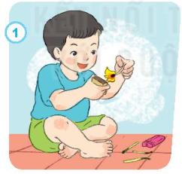
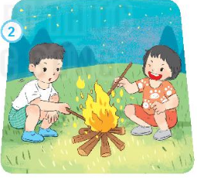
Em sẽ khuyên bạn điều gì?

Slide 19


Pô xe, phích nước, bàn là
Bếp đun, lửa nóng,… tránh xa, chớ gần.

Slide 20

Củng cố

